Slide 1
Käyttöopas MX Linux 18 -jakelusta
Iiro Aarnio

Slide 2
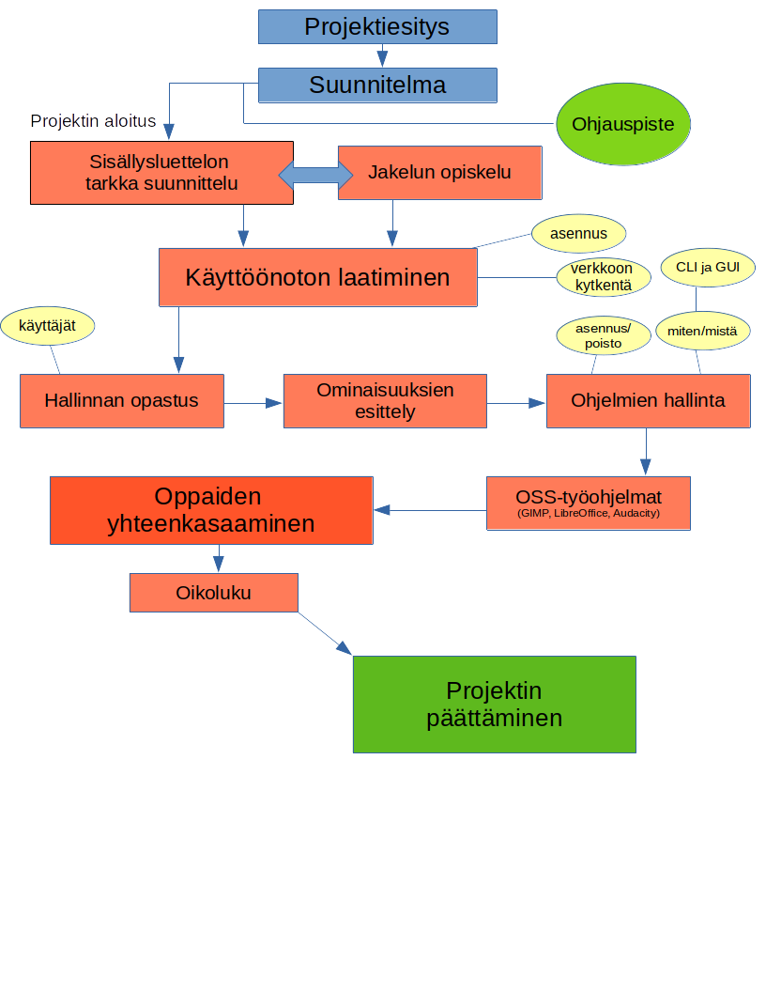
Suunnitelma

Slide 3
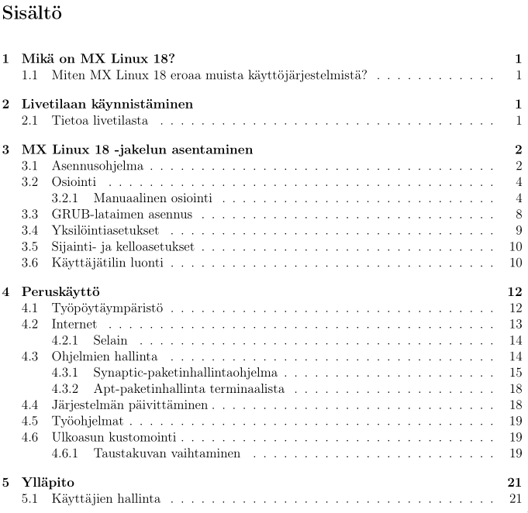
Toteutunut

